Slide 1

Billedskabende KI
Lad eksperimentet og den filosofiske refleksion tage sin begyndelse

Slide 2

Aktiviteterne er lavet af Tankespirerne.
Vi har brugt Midjourney og Padlet (Skoletube) til at skabe billeder med kunstig intelligens. Fotografierne er hentet på Wikimedia. I kan selv afprøve billedgenerende KI på Skoletube.
De 5 aktiviteter skal ikke gennemføres i en bestemt rækkefølge. Vælg blot den aktivitet, som du finder mest interessant at afprøve med din klasse.
Hvis du er interesseret i at opnå en større dybde i dialogen om kunstig intelligens og understøtte elevernes filosofiske stemme, så kan du med fordel hente de ‘48 faciliteringsværktøjer’ på Tankespirerne.dk.
Her kan du bl.a. læse om undersøgelsesspørgsmål, indlejrede spørgsmål, forankring, "åbne op"-teknikker og "hvorfor"-teknikken. Disse teknikker understøtter elevernes mulighed for at betænke og dele deres holdninger, ideer og argumenter med hinanden og udvikle en bedre forståelse i fællesskab.
Lærervejledning

Slide 3
Erfaringer med billedgenerende Kunstig intelligens (KI)
Kopier tidens og stilartens billedsprog
Brug foto- film- og billedkunstens sprog
Opbyg en fornemmelse af datasættet
Læring I raketfart
Du får feedback på dit prompt med det samme.
Try again and fail better-processen kan derfor foregå i en uset fart, hvor man i løbet af en dag, fx kan få blik for alle kameravinkler. Den hurtige feedback giver fantastiske betingelser for at eksperimentere med billeder gennem foto-, billede- og filmkunstens sprog og derigennem lære det at kende.
Når man genskaber eller kopierer en stilart eller en bestemt tidsperiodes udtryk, handler det om at efterligne tidens billedsprog - og KI's semantiske horisont. Hvis du fx vil have et autentisk billede af månen, så opnår du (måske!) bedre succes ved at prompte med et” Hasselblad 500 EL camera”. Den kameramodel som faktisk blev benyttet på Apollo 11s mission til månen.
Du kan dog aldrig være sikker på det har en effekt, men ideen er at spore hvilke tidstypiske billedsprogskendetegn, som KI faktisk forstår at sætte i effekt.
Kendskab til foto-, film- og billedkunstens sprog er et vigtigt værktøj, når man vil opfylde sine billedønsker.
Der er imidlertid stadig en del sprog, som har lidt eller ingen effekt på billedresultatet. Det betyder, at man må prøve sig frem for at lære, hvordan man kan prompte optimalt med den givne KI.
Jeg bruger ofte en ”35mm anamorphic analog quality”. Det giver ofte en cinematisk kvalitet til fx portrætter, som lader personens karakteristika træde frem.
KI'en har skabt sin ide om verden ud fra et træningssæt. Træningssættet er dens horisont. Det udtrykker sig fx ved at det er lettere at prompte en 22-årig skønhed end et dansk skolebarn på en rutsjebane. Der er simpelthen flere billeder af 22-årige skønheder i datasættet.
En stor del af undersøgelsen handler derfor om at afdække og forstå Kis billede-horisont og dens biases. En helt, helt afgørende erfaring er at den er bedre på det engelske sprog end det danske.
Notes:
Billeder som opskrifter (her er formlen/promptet). Som en matematisk formel. Kan jeg får den i gengivelse
Det mulige og det umulige
Skal jeg skabe ”virkelighed” eller fantasi – hvad om noget forpligter jeg mig på og/eller idealisere, når jeg ønsker mig et billede?
Vi er live – udvikling sker mens vi er i gang med at forstå det seneste. Ændrer ”uddannelse”. Vi er live sammen med eleverne og har ikke nogen forkant eller kan sige om ”5 år”, så skal i lære dette eller hint.
Bliver man en kunstner i egen ret eller en kopi-kunstner? Vil der ikke være et incitament til ”fan-fiction-kopier”, fordi det er lettest, bare at kunne skrive et navn eller en stil, som kombinere alle de forskellige specifikationer i en ”fast identitet”?
At kopiere virkeligheden handler i høj grad om at forstå, hvordan vores kameraer, tekniske specifikationer og valg har afgjort hvordan verden bliver fremstillet. Når man kopiere verden med AI, så bruger man de valg, som allerede er gjort og genbruger dem.
Kunsten er at trække på dette rette datasæt med descriptors. Foto-, film- og billedkunsten er skabt og beskrevet begrebsligt teoretisk. Dele af det korpus er gode at prompte med, mens andet ikke afstedkommer noget i billedet. Kend teorien, motivet og stilen i det du vil skabe og hvad der virker/ikke-virker i prompting-kunsten.
Hvis man vil arbejde med at genskabe en tid, så skal man også arbejde med de teknikker, redskaber og stilarter, som var fremherskende i billedesproget på daværende tidspunkt. At genskabe en tid er at efterligne den.
De tomme pladser – Det den ikke ”forstår” og det den ”omfortolker”…

Slide 4
Begrebsafklaring (light)
Prompting med KI
Generativ KI
Jazno Franceour
På dansk betegnet ‘forespørgsel’ eller ‘beskrivende stikord’.
Den billedgenerende Ki vil på baggrund af dit prompt, træningssættet, indlejrede biases og en delvis ‘black box’ med et komplekst neuralt netværk af parametre sammensætte et billede.
Essentielle prompting instruktioner inkluderer:
Motivet:
Angiv det, du ønsker at afbilde, f.eks. en kat på en sofa eller en solnedgang over landsbyen. Vær konkret og hold beskrivelsen kort.
Kunstform, stil og kunstnerreferencer:
Angiv den æstetiske stil, fx fotografi, maleri eller digital kunst eller i stil med x-kunstner.
Tekniske specifikationer:
Du kan fx inkludere proportioner, lysforhold, farveskema, realismegrad, kameravinkel osv.
Generativ KI refererer til modeller eller algoritmer, der skaber output såsom tekst, billeder, videoer, kode, data eller 3D-gengivelser ud fra de store mængder data, de er trænet på.
Generativ KI-kunst er skabt af KI-modeller, der er trænet på eksisterende kunstværker. Modellen lærer stilarter fra milliarder af billeder på internettet og bruger denne viden til at generere ny kunst baseret på tekstindtastning.
Generative Ki’er udmærker sig ved at skabe indhold, i modsætning til andre former for KI, der bruges til forskellige formål som fx at analysere data eller hjælpe med at styre en selvkørende bil.
Jazno har beskrevet det meste af foto- og filmens sprog samt testet dets effekt på Midjourney.
Jaznos eksperimenter er pt. den bedste kilde til at lære billedsproget samt dets effekt/ikke-effekt på billedgenerende KI at kende. Forskellige Ki’ers semantiske horisonter er forskellige. Jaznos eksperimenter kan derfor ikke oversættes 1:1 til andre KIs.
Tekstkilde: Zapier.com
How to write effective AI art prompts
Tekstkilde: Zdnet.com
What is generative AI and why is it so popular – here is everything you need to know
Link: Jaznos slides
Her.
Notes:
Billeder som opskrifter (her er formlen/promptet). Som en matematisk formel. Kan jeg får den i gengivelse
Det mulige og det umulige
Skal jeg skabe ”virkelighed” eller fantasi – hvad om noget forpligter jeg mig på og/eller idealisere, når jeg ønsker mig et billede?
Vi er live – udvikling sker mens vi er i gang med at forstå det seneste. Ændrer ”uddannelse”. Vi er live sammen med eleverne og har ikke nogen forkant eller kan sige om ”5 år”, så skal i lære dette eller hint.
Bliver man en kunstner i egen ret eller en kopi-kunstner? Vil der ikke være et incitament til ”fan-fiction-kopier”, fordi det er lettest, bare at kunne skrive et navn eller en stil, som kombinere alle de forskellige specifikationer i en ”fast identitet”?
At kopiere virkeligheden handler i høj grad om at forstå, hvordan vores kameraer, tekniske specifikationer og valg har afgjort hvordan verden bliver fremstillet. Når man kopiere verden med AI, så bruger man de valg, som allerede er gjort og genbruger dem.
Kunsten er at trække på dette rette datasæt med descriptors. Foto-, film- og billedkunsten er skabt og beskrevet begrebsligt teoretisk. Dele af det korpus er gode at prompte med, mens andet ikke afstedkommer noget i billedet. Kend teorien, motivet og stilen i det du vil skabe og hvad der virker/ikke-virker i prompting-kunsten.
Hvis man vil arbejde med at genskabe en tid, så skal man også arbejde med de teknikker, redskaber og stilarter, som var fremherskende i billedesproget på daværende tidspunkt. At genskabe en tid er at efterligne den.
De tomme pladser – Det den ikke ”forstår” og det den ”omfortolker”…

Slide 5
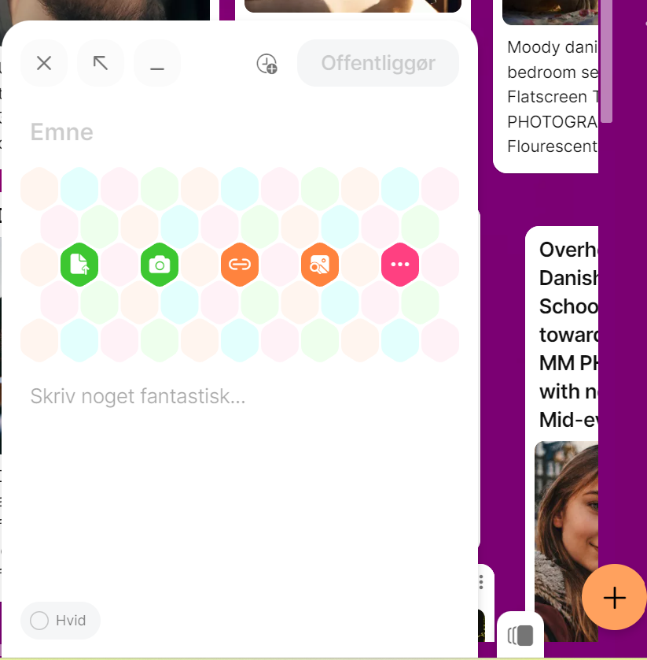
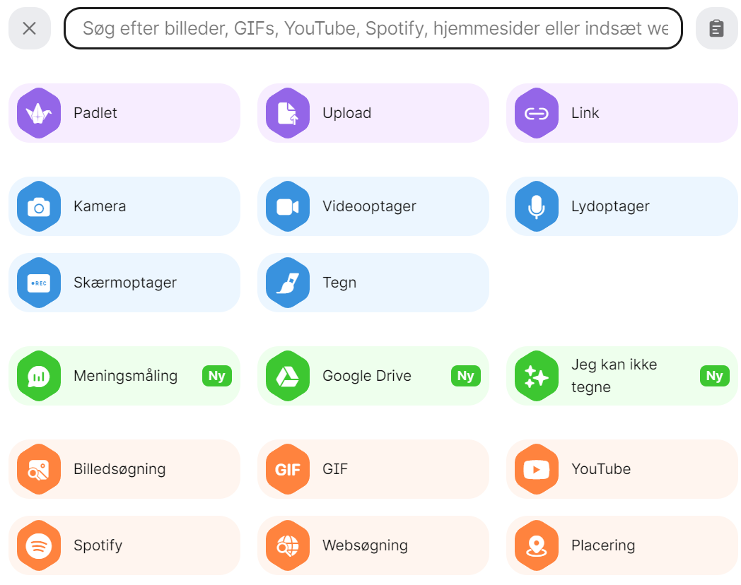
Find vej til den kunstige intelligens på Skoletube/Padlet

Slide 6
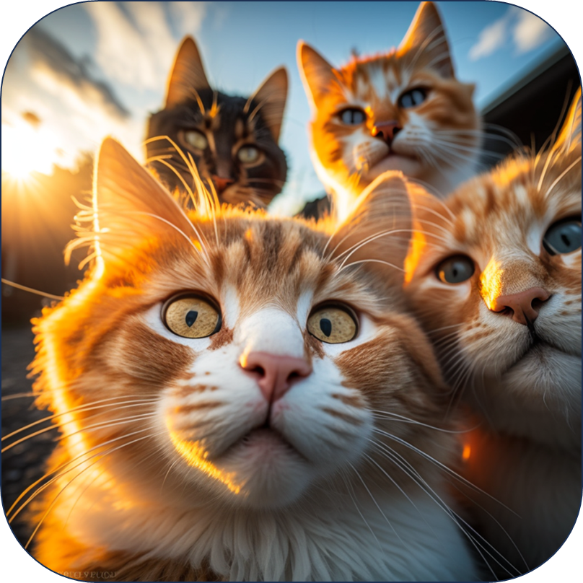
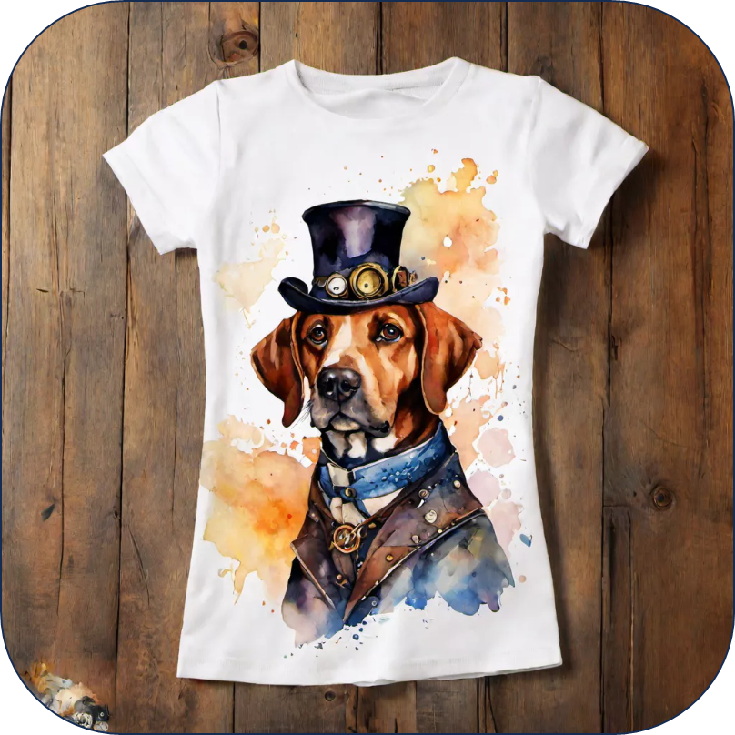
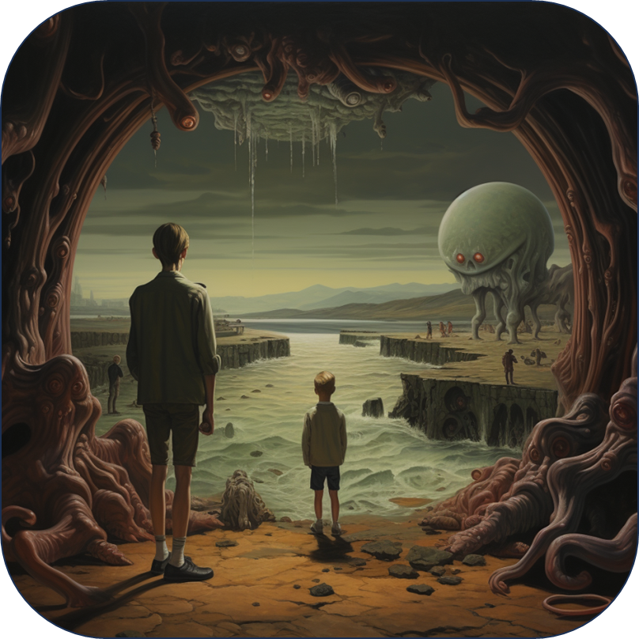
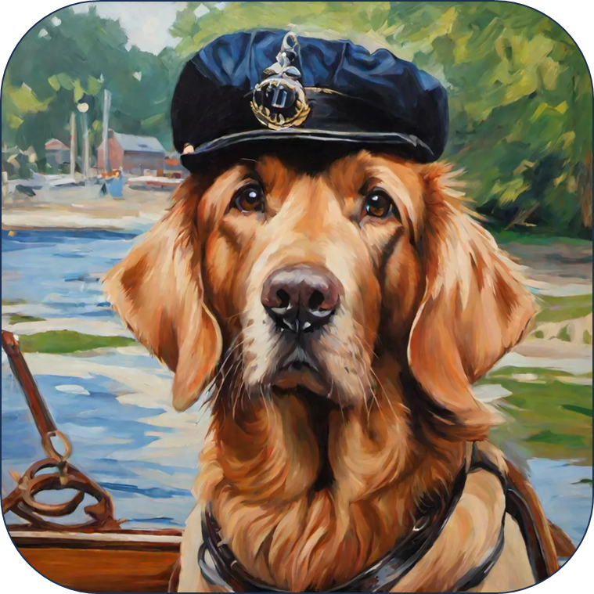
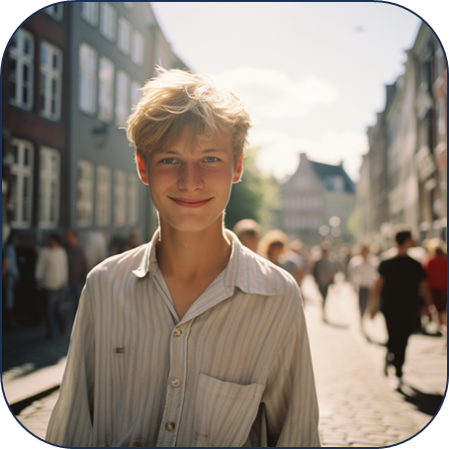
Aktiviteter
1. Er det et KI-genereret billede eller et almindeligt fotografi?
- Skærp blikket for tegn på at et billede af Ki-genereret. Filosofer over spørgsmålet om hvad vi bør/ikke-bør genskabe med de nye KI-værktøjer.
2. Kan du lave en sej t-shirt?
- Er det muligt at få hvilket som helst motiv på en hvid t-shirt? Filosofer over menneskets plads i designprocessen, når KI i nogen eller større grad kan overtage menneskets rolle.
3. Uncanny Valley
- Hvor mærkeligt ser det lige ud, og hvilken følelse fremkalder det? Filosofer over de følelser og reaktioner, som det fremkalder når en teknologi næsten eftergøre vores verden.
4. Fik vi det, vi ønskede?
- Undersøg hvordan KI udlægger vores forespørgsler og skærp samtidig forståelsen for og evnen til at prompte bedre.
5. Den hverdagslige og den redigerede teenager
- Skab en teenager i dit billede. Filosofer over, hvad der gør et billede hverdagsligt versus redigeret og opsat. Og hvornår et billede egentlig repræsentere en dansk teenager?

Slide 7
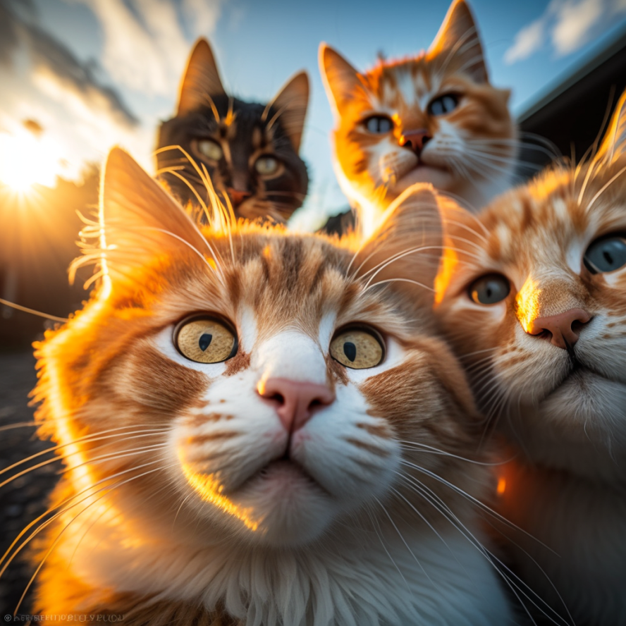

Er det et KI-genereret billede eller et almindeligt fotografi?
OPGAVE: Tre billeder er blevet blandet.
Et billede repræsenterer et ”ægte” fotografi, mens de to andre billeder er skabt gennem prompting af KI. Præsenter billederne og lad eleverne komme med kvalificerede gæt på, hvad der er et fotografi, og hvad der er skabt med KI.
Midjourney /Imagine prompt:
Highly defined macrophotography selfie of a group of cats in a Copenhagen, sunshine, golden hour, sharp details, soft lighting, --uplight --v 4

Slide 8

Match billederne
Vi skal nu se på tre billeder af et MENNESKE.
På næste side er tre billeder af en ung svensk pige. Det ene billede er et fotografi og de to andre billeder er skabt gennem prompting.
Der er blevet byttet rundt på billederne, så de ikke passer til promptet under dem.
Hvilke billeder ligner mest et almindeligt fotografi og hvilke ligner de er KI-genererede?

Slide 9

Frem med tættekammen
Midjourney /Imagine prompt:
Close comb, realistic, light blue background --ar 3:2

Slide 10
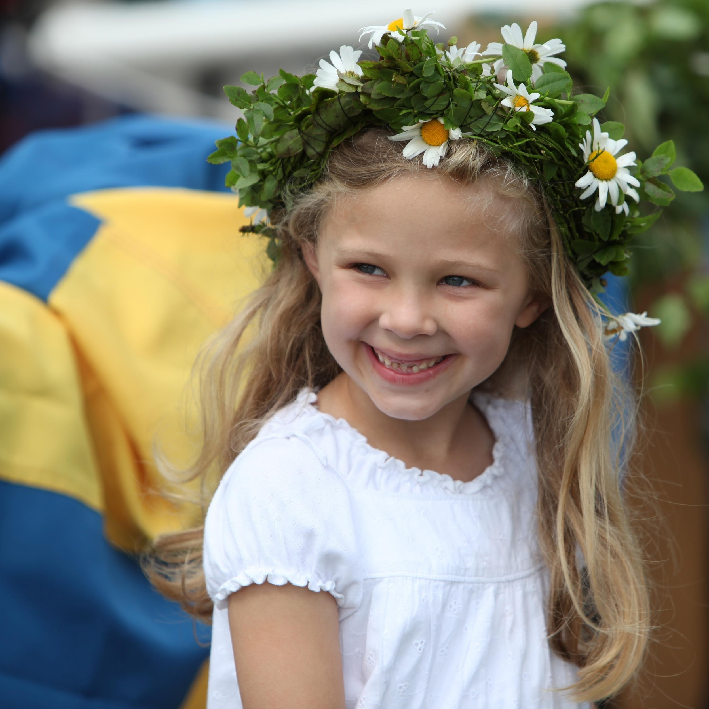
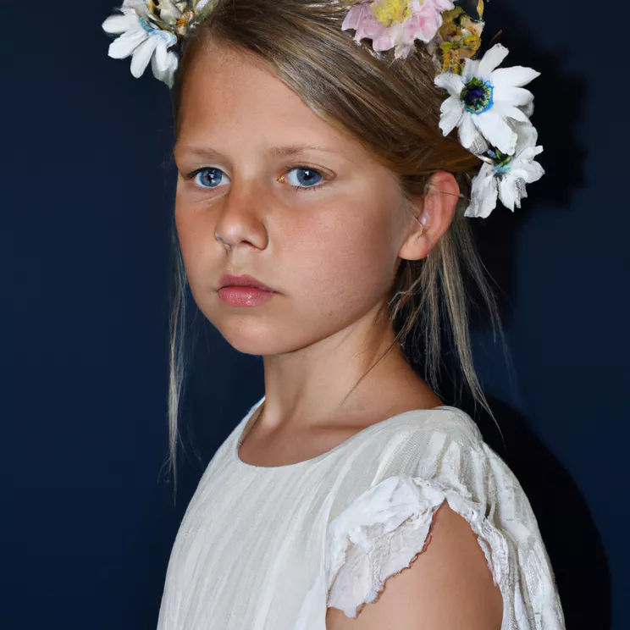
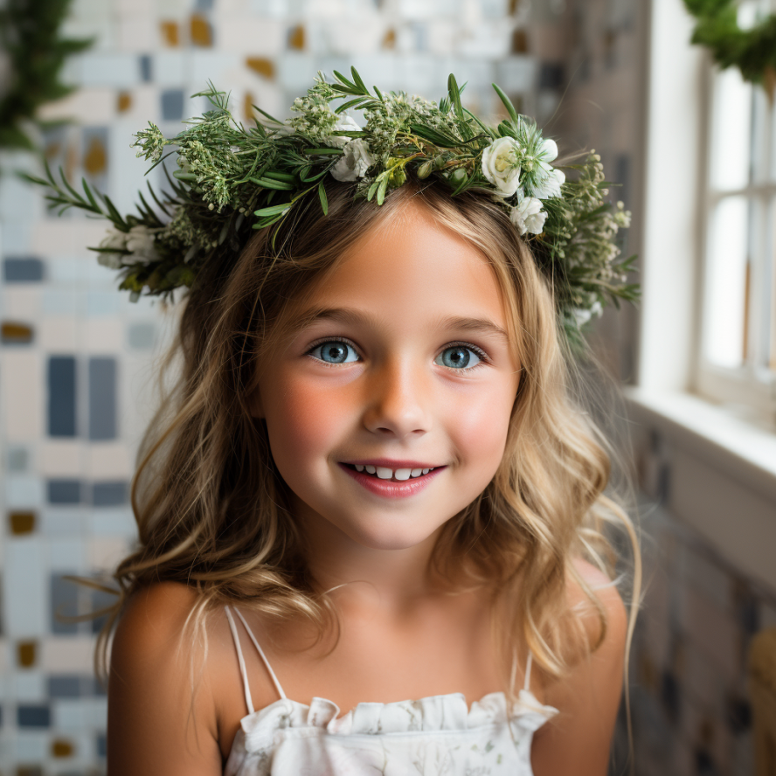
Midjourney/Imagine, prompt:
Swedish child, fun personality, white dress, flower wreath in hair, backdrop of tiles and bush, photorealisme, --s 150 --v 5.2 --style raw
Padlet, Prompt:
Svensk pige ser efter noget bag kameraet, klædt I hvid kjole og med blomsterkrans I håret
Wikimedia Commons
Almindeligt fotografi

Slide 11
Resultat
FOTOGRAFI
PADLET
MIDJOURNEY
Wikimedia Commons
Almindeligt fotografi
Padlet, prompt:
Svensk pige ser efter noget bag kameraet, klædt I hvid kjole og med blomsterkrans I håret
Midjourney /Imagine prompt:
Swedish child, fun personality, white dress, flower wreath in hair, backdrop of tiles and bush, photorealisme, --s 150 --v 5.2 --style raw

Slide 12
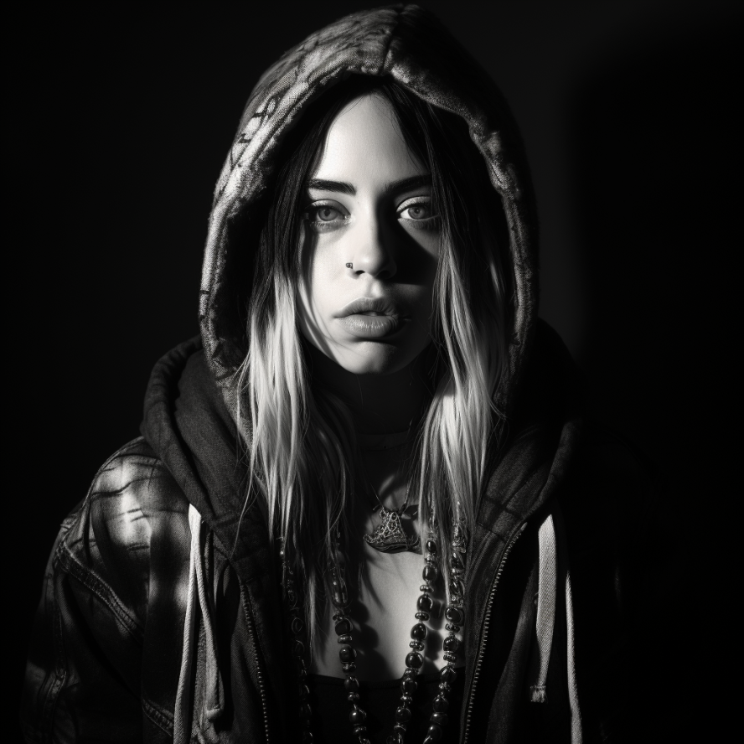
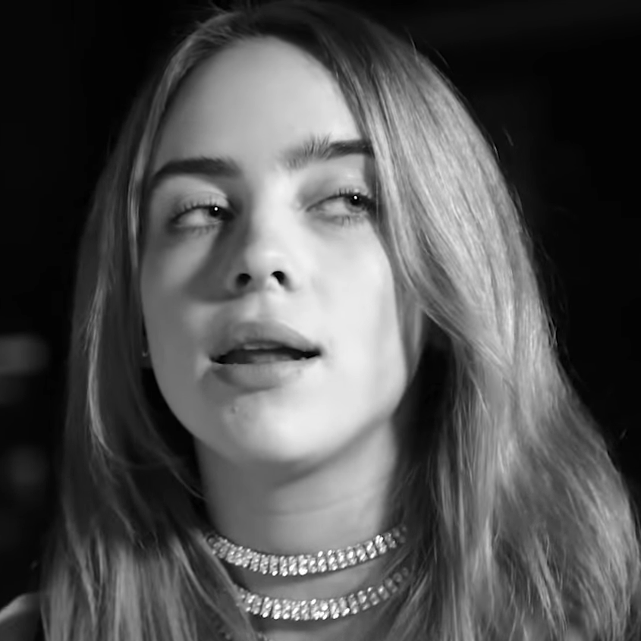
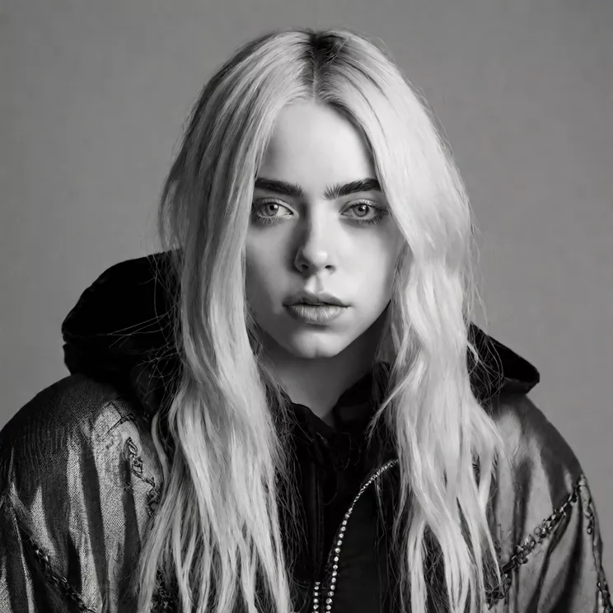
Lad os se på tre billeder af Billie Eilish, EN KENDT PERSON.
Midjourney /Imagine prompt:
Portrait Billie Eilish, black and white, key light, fill light, back light --s 50
Padlet, prompt:
Portræt af Billie Eilish, sort og hvid
Wikimedia Commons
Almindeligt fotografi

Slide 13
Resultat
MIDJOURNEY
FOTOGRAFI
PADLET
Midjourney /Imagine prompt:
Portrait Billie Eilish, black and white, key light, fill light, back light --s 50
Wikimedia Commons
Almindeligt fotografi
Padlet, prompt:
Portræt af Billie Eilish, sort og hvid

Slide 14
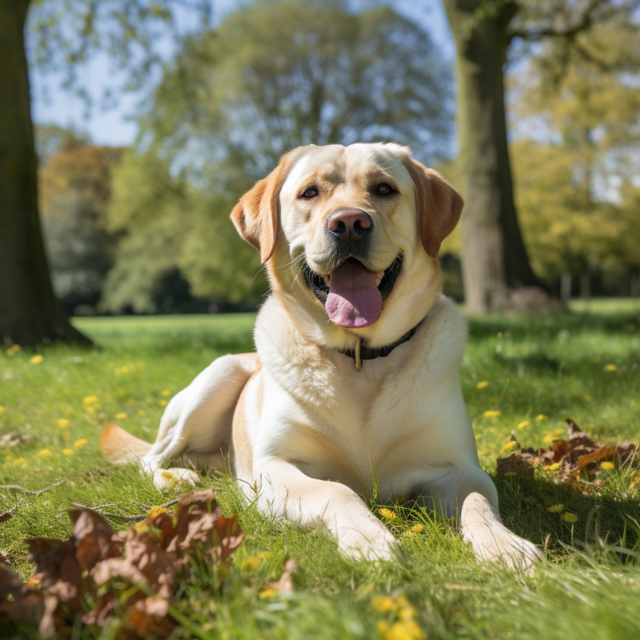
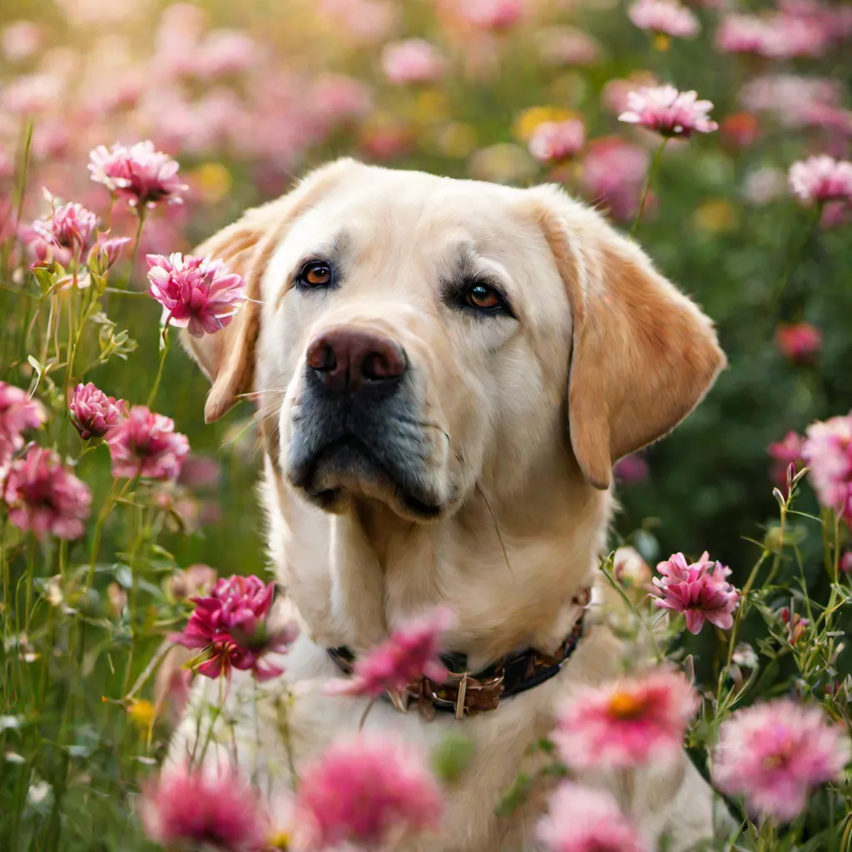
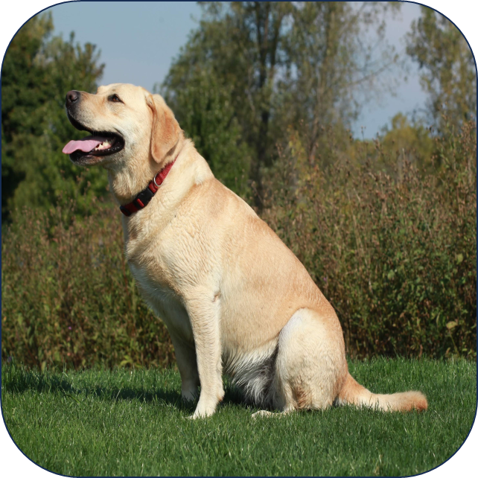
Lad os se på tre billeder af et DYR. Her er tre afbildninger af en labrador.
Midjourney /Imagine prompt:
Friendly Labrador on lawn, backdrop of trees and bushes, photorealism --s 150 --v 5.2 --style raw
Padlet, prompt:
Venlig Labrador, baggrund med buske og træer, fotografi, høj opløsning
Wikimedia Commons
Almindeligt fotografi

Slide 15
Resultat
MIDJOURNEY
PADLET
FOTOGRAFI
Midjourney /Imagine prompt:
Friendly Labrador on lawn, backdrop of trees and bushes, photorealism --s 150 --v 5.2 --style raw
Padlet, prompt:
Venlig Labrador, baggrund med buske og træer, fotografi, høj opløsning
Wikimedia Commons
Almindeligt fotografi

Slide 16
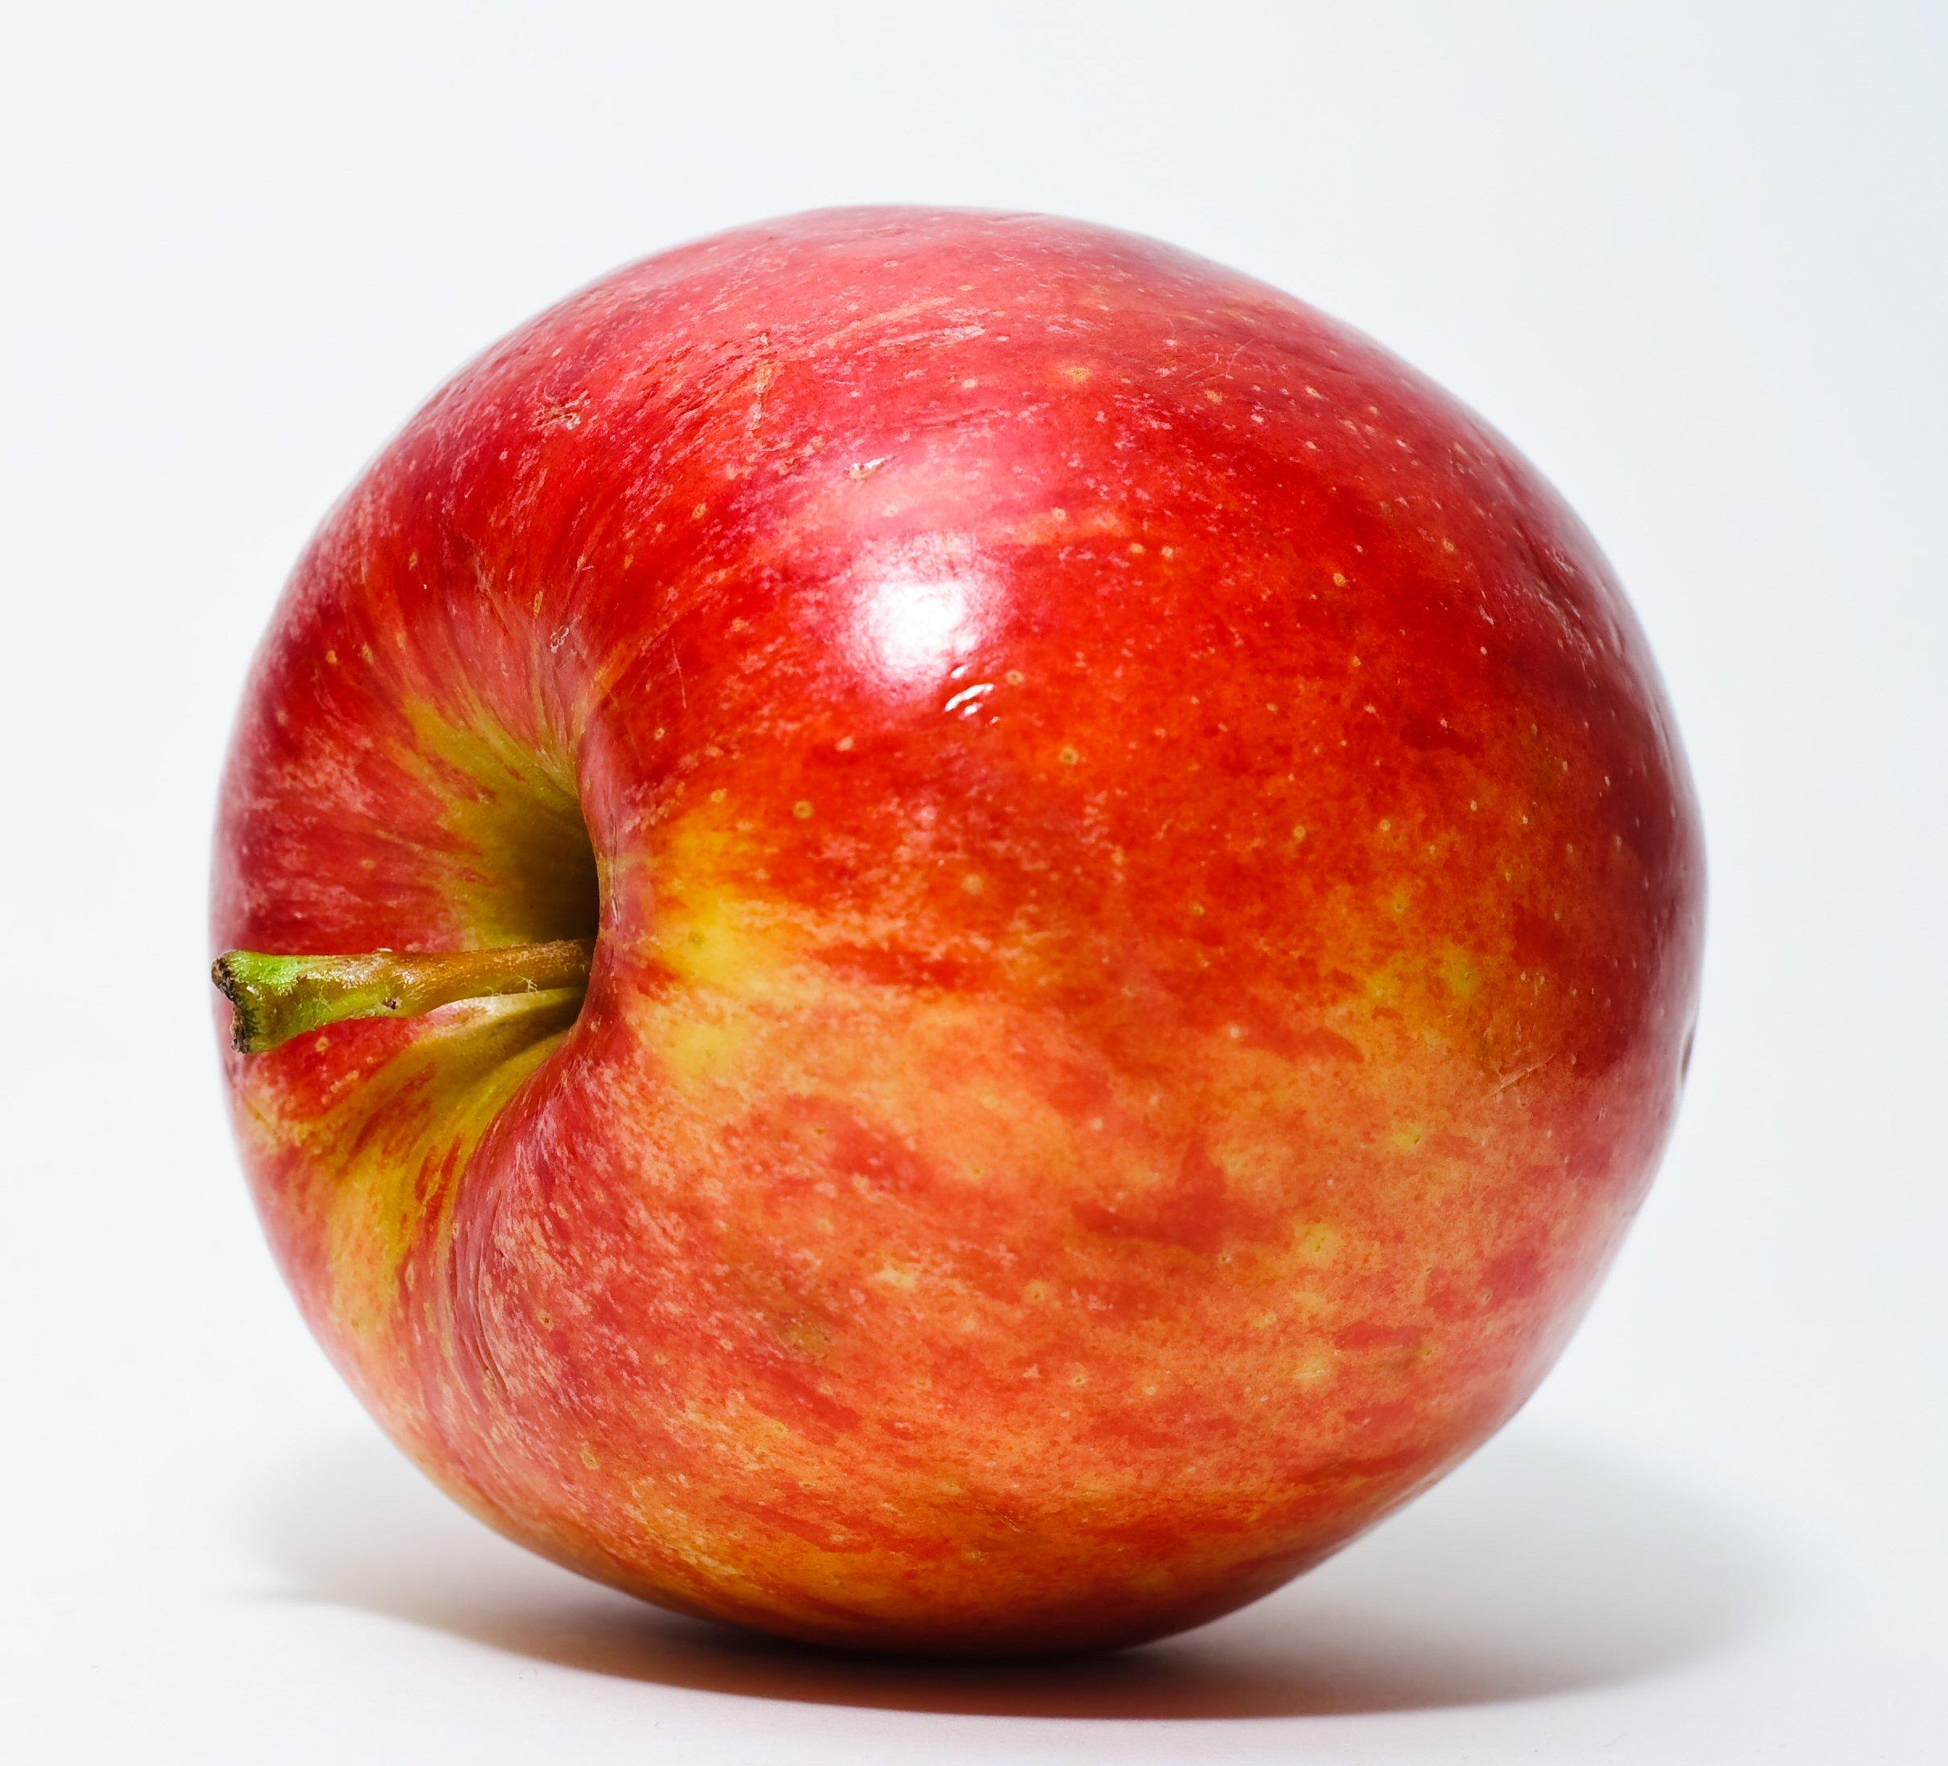
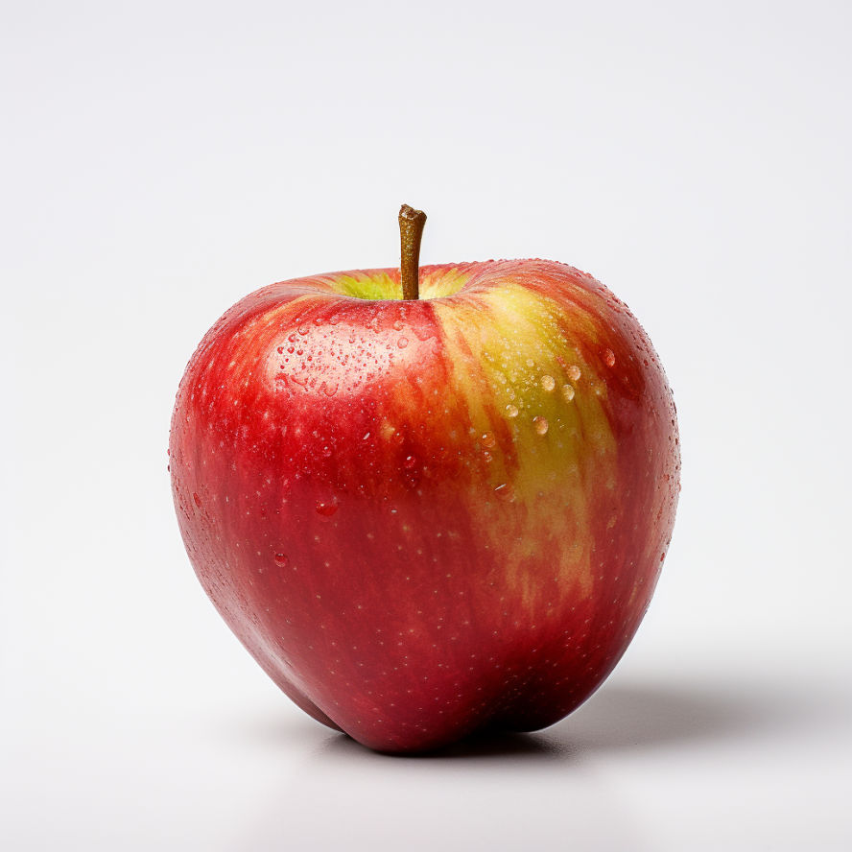
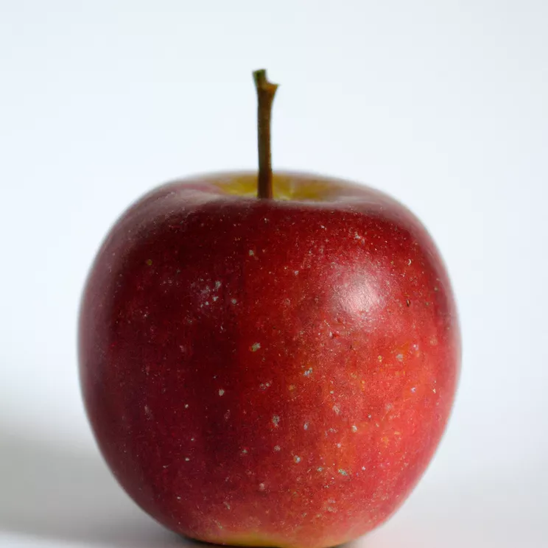
Lad os se på tre billeder af en GENSTAND. Her er tre afbildninger af et æble.
Midjourney /Imagine prompt:
One red apple with a little green mixed in on white background, Studio lighting, photorealism, --s 150 --v 5.2 --style raw
Padlet
Et rødt æble med plamager. Skarpt fokus, fotografi, hvid baggrund, fuld belysning
Wikimedia Commons
Almindeligt fotografi

Slide 17
Resultat
FOTOGRAFI
MIDJOURNEY
PADLET
Wikimedia Commons
Almindeligt fotografi
Midjourney /Imagine prompt:
One red apple with a little green mixed in on white background, Studio lighting, photorealism, --s 150 --v 5.2 --style raw
Padlet
Et rødt æble med plamager. Skarpt fokus, fotografi, hvid baggrund, fuld belysning

Slide 18

1. Find jeres eget billede på Wikimedia Commons. Billedet skal gengive en ting eller en person som findes i ”virkeligheden”.
2. Åben Padlet og lav et AI-generet billede med funktionen ”Jeg kan ikke tegne”.
Se om I kan lave et billede, der er ser næsten eller endnu mere ”virkeligt” ud end det andet billede I har fundet.
Kan i snyde jeres klassekammerater?
VS.
Billedkilde: Wikimedia commons:
Question mark

Slide 19

Er det et KI-genereret billede eller et almindeligt fotografi?
Hvilke billeder ligner mest et almindeligt fotografi og hvilke ligner de er KI-genererede?
Er det vigtigt at kunne se forskel på de KI-genererede billeder og fotografier af virkelige objekter?
Skal der være restriktioner for brugen af KI-genererede billeder?
Hvilke kriterier skal afgøre om et billede er godt/dårligt?
Er der forskel på hvilke forholdsregler og hensyn som er i spil, når man prompter et barn, en kendt person, en fiktiv person, et dyr og/eller en genstand?
Er det overhovedet relevant at vurdere billeder ud fra kategorier som ”ægthed” og ”falskhed”?

Slide 20
Kildehenvisning - Creative Commons
Pige med blomsterkrans: https://commons.wikimedia.org/wiki/File:Svensk_midsommarkrans.JPG
Bengt Nyman, CC BY 3.0 <https://creativecommons.org/licenses/by/3.0>, via Wikimedia Commons
Billie Eilish: https://upload.wikimedia.org/wikipedia/commons/c/c2/Billie_Eilish_MTV_Canvas_01.png
MTV UK, CC BY 3.0 <https://creativecommons.org/licenses/by/3.0>, via Wikimedia Commons
Venlig Labrador, Ontario: https://commons.wikimedia.org/wiki/File:Friendly_Labrador,_Ontario,_Canada,_8_October,_2018.jpg
Ben Tudor Price, CC BY-SA 4.0 <https://creativecommons.org/licenses/by-sa/4.0>, via Wikimedia Commons
Rødt æble: https://commons.wikimedia.org/wiki/File:Red_Apple.jpg
Abhijit Tembhekar from Mumbai, India, CC BY 2.0 <https://creativecommons.org/licenses/by/2.0>, via Wikimedia Commons
Harry Potter: https://upload.wikimedia.org/wikipedia/commons/5/5b/Harry_Potter_Book_and_Wand.jpg
Suzelfe, CC BY-SA 4.0 <https://creativecommons.org/licenses/by-sa/4.0>, via Wikimedia Commons
Supermand: https://upload.wikimedia.org/wikipedia/commons/0/00/Max_Fleischer%27s_Superman_-_The_Mad_Scientist_%281941%29.jpg
Max Fleischer, Public domain, via Wikimedia Commons

Slide 21
Kan du lave en sej t-shirt?
Verden har altid brug for en ny t-shirt med et sejt tryk.
Så lad os teste, hvorvidt vores KI (kunstig intelligens) kan lave T-shirt med tryk, der passer med vores ønsker til motivet.
I skal undersøge, hvad man kan trykke på en t-shirt og hvilke ‘stikord’, der kan hjælpe KI på vej til at skabe det ønskede t-shirt tryk.

Slide 22
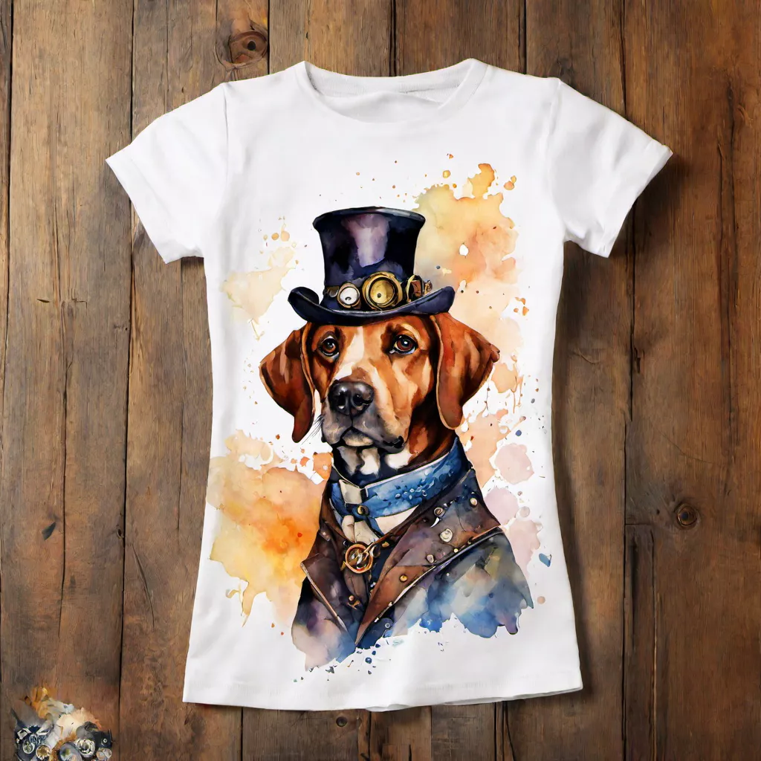

Kan I få følgende motiver på en t-shirt?
Fyrværkeri
Gepard
Fransk hotdog
Abstrakt mønster
Identitetsmarkør som viser en politisk holdning
Jeres bedste t-shirt tryk idé
Stikord til din prompt
Materialet: Bomuld, uld, hør, polyester (…).
Formen på t-shirten: V-hals, T-formet, kortærmet, langærmet, loose fit, slim fit, regular fit (…).
Tidsbaserede stilarter: Vintage, retro, futuristisk (…).
Livsstilarter: Goth, boheme, punk, preppy, steampunk, manga (…).
Kameravinklingen: Enkelt skud, nærbillede, ekstremt nærbillede, selfie, voyeuristisk (…).
Stemningen i udtrykket: Dramatisk, frisk, optimistisk, gold, mekanisk (…).
Trykketeknik: Transfer tryk, silketryk, vinylskæring (…).
Padlet
Enkeltskud af hvid V-formet kortærmet t-shirt med trykt print af steampunk hund på brystet

Slide 23
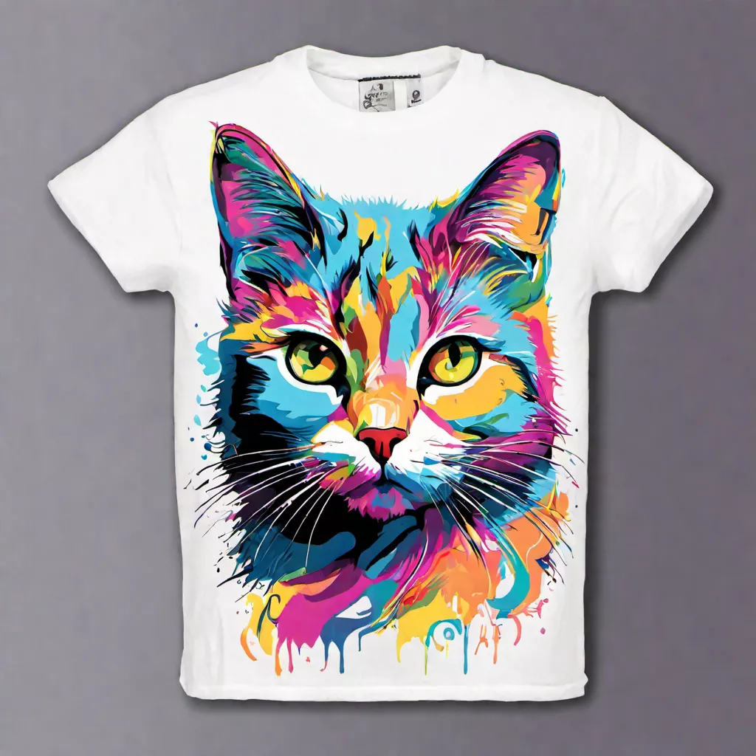
I en verden af KI-generede t-shirt tryk
Kan den kunstige intelligens skabe gode t-shirt tryk?
Hvilke sproglige input kan bruges til at skabe t-shirt tryk?
Er det bedst at prompte med mange eller få stikord?
Skal vi lade den kunstige intelligens overtage visualiseringen af vores ideer?
Ændrer den kunstige intelligens på vores rolle i designprocessen? (Hvilken rolle har vi?)
Hvad skal man være dygtig til for at skabe smukke motiver?
Er der en ideel arbejdsfordeling mellem menneske og KI?
Padlet
Enkelt skud af hvid t-shirt med optimistisk katte-print på brystet

Slide 24
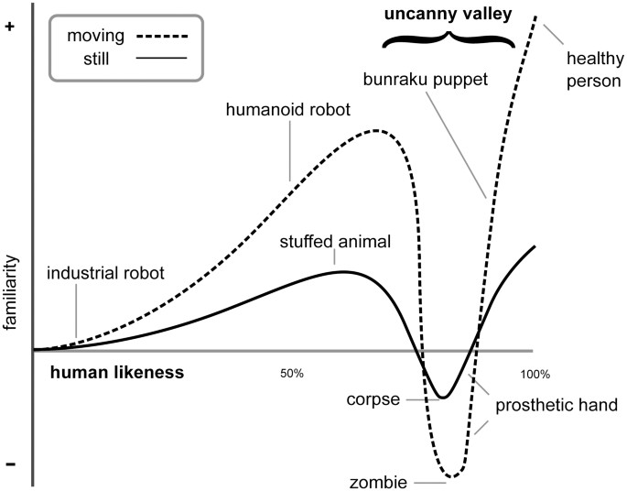
HVAD ER UNCANNY VALLEY ?
Forestil dig en robot eller en computerfigur, der ligner en person, men alligevel virker en smule mærkelig eller underlig. Måske har den et smil, der ikke føles helt rigtigt, eller dens øjne bevæger sig på en mærkelig måde. Dette er et eksempel på Uncanny Valley-effekten, hvor noget, der er næsten realistisk, men stadig en smule skævt, kan fremkalde en foruroligende reaktion.
Uncanny Valley beskriver fænomenet, hvor kunstigt skabte figurer er meget realistiske, men stadig ikke helt perfekte i deres bevægelser eller udseende, hvilket fremkalder en ubehagelig følelse. Dette sker, fordi vores sind er trænet til at genkende menneskelige træk, og når disse træk er næsten korrekte, men ikke helt, opstår en foruroligende følelse. Effekten mindskes, når figurer bliver endnu mere realistiske.
Notes:
Model: Thomas Telvings bog – Killing Sophia

Slide 25
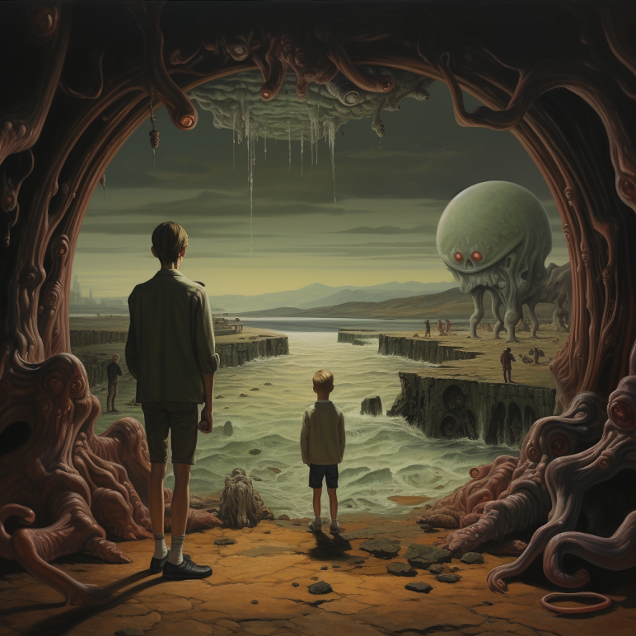
UNCANNY VALLEY
- når et væsen eller noget kunstigt skabt er
foruroligende TÆT på det menneskelige
Lad os undersøge nogle billeder og lede efter (foruroligende) fejl, som gør os opmærksomme på hvad der er let/svært for en billedgenerende AI at eftergøre og hvad der ikke er så let af eftergøre? Og lad os langsomt zoome ind på de små detaljer.
Hvad fremstår uncanny i billedet?
Hvilken reaktion eller følelse fremkalder det uncanny?
Er der forskel på reaktionen alt efter hvor tydelig/fremtrædende den er?
Er der en tendens til, hvad der er svært for den kunstige intelligens at eftergøre?
Bør vi arbejde henimod at kunstige intelligenser kan skabe billeder, som ikke længere virker uncanny?
Midjourney /Imagine prompt:
Uncanny

Slide 26
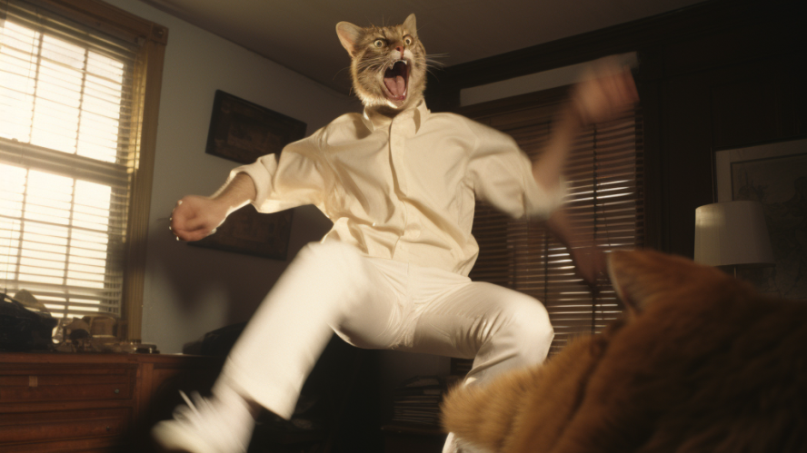
Midjourney /Imagine prompt:
Uncanny cat jumping over a human, 35mm lens, diffuse light

Slide 27
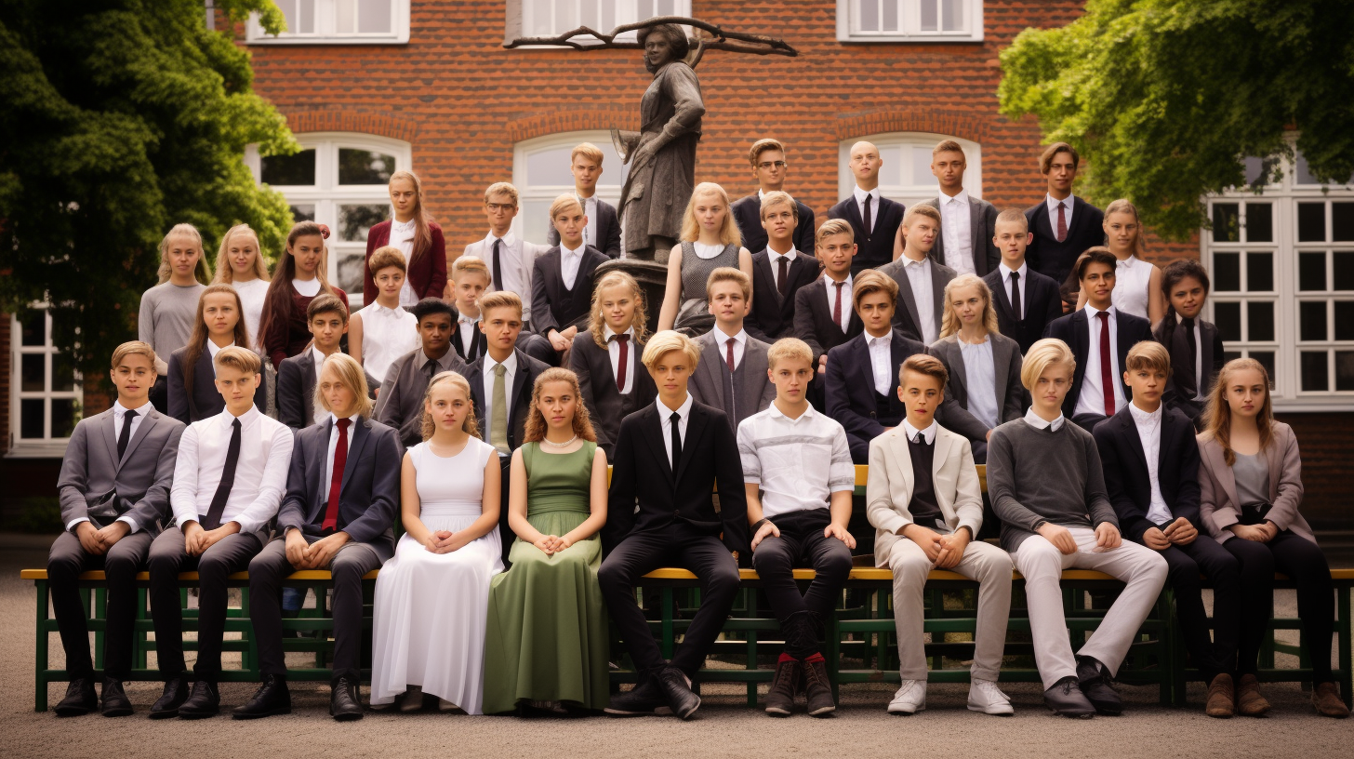
Midjourney /Imagine prompt:
Traditional class photo, Danish Highschool class Last photo of 3.G class in 2022 --s 50 --ar 16:9

Slide 28
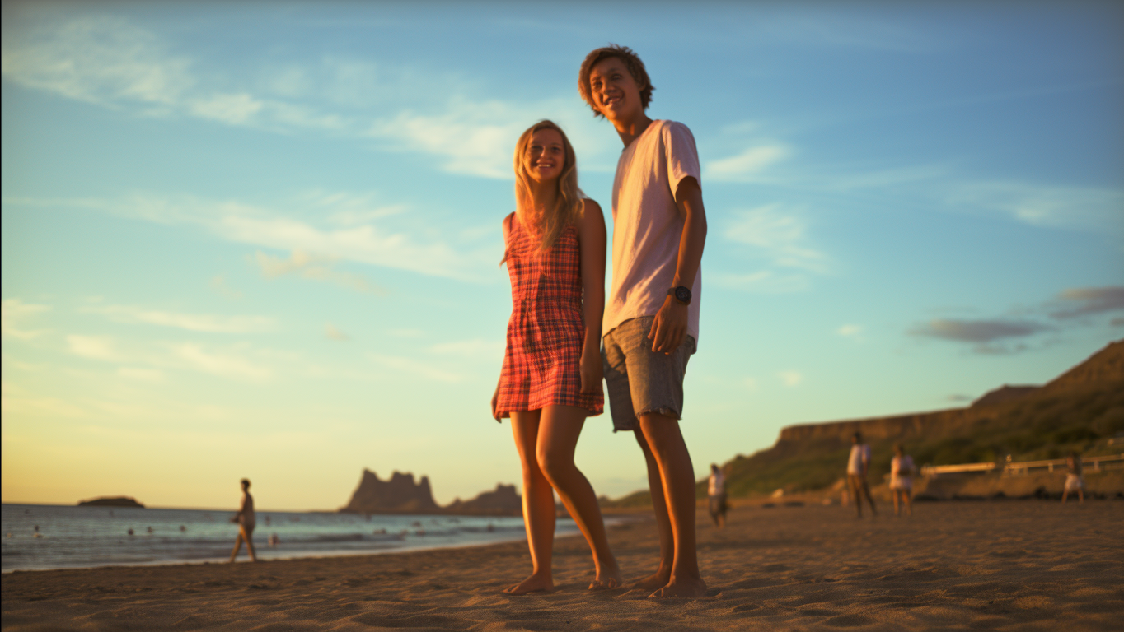
Midjourney /Imagine prompt:
Box camera daguerrerotype, full figure shot of an swedish girl in red sandals and her boyfriend in hawaii shorts at a Danish beach at sunset, anamorphic lens --ar 16:9

Slide 29
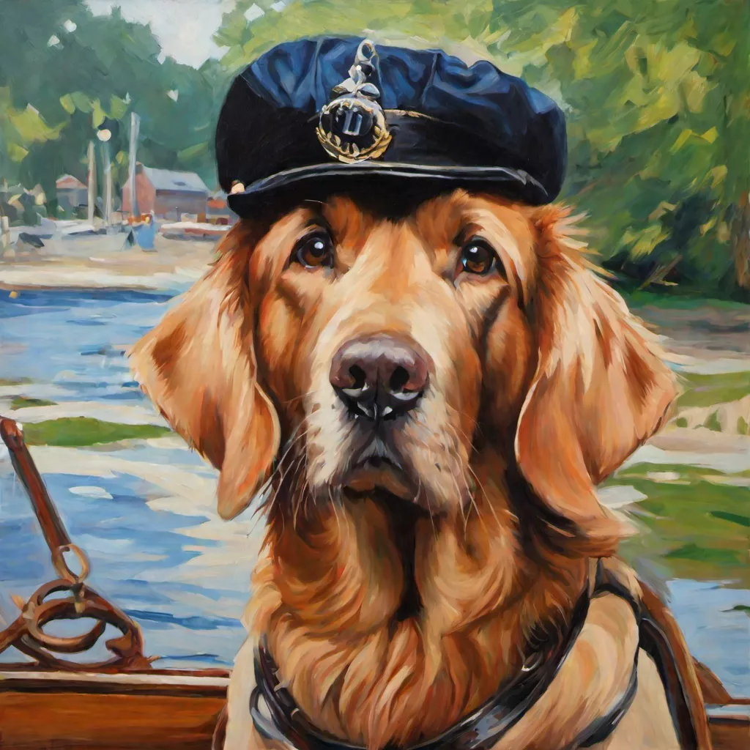
Fik vi det vi ønskede?
- Om forholdet mellem prompting-teksten og billedresultatet
Hvordan er overensstemmelsen mellem forespørgslen og det KI genererede billede? Tegn tabel med tre kolonner og skriv stikord i de enkelte kolonner
Er det et godt værktøj til at skabe billeder, som stemmer overens med vores ønsker?
Hvad er let og hvad er svært at prompte til?
Er der noget i billedet, som er typisk for AI-generede billeder?
Padlet:
POV-skud af løbende labrador i Odense by som løber mod 4 pirater, Aftenlys

Slide 30
Udfyld skemaet
Hvor er der overensstemmelse mellem prompt og billede? | Står der noget i promptet, som ikke fremgår af billedet? | Er der indlejret noget i billedet, som ikke er skrevet ind i promptet?

Slide 31
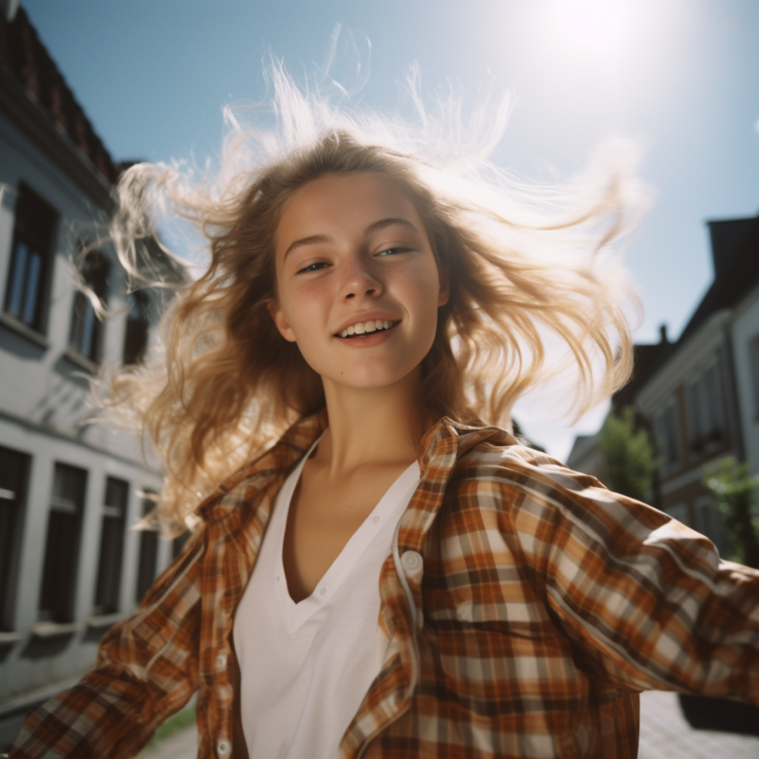
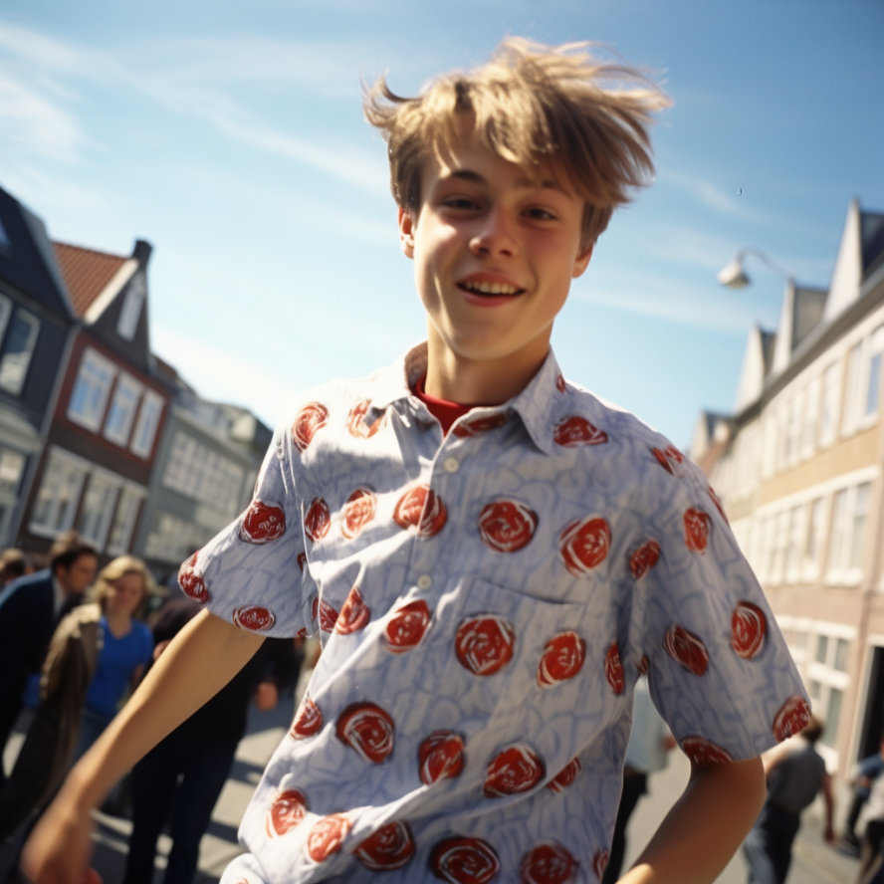
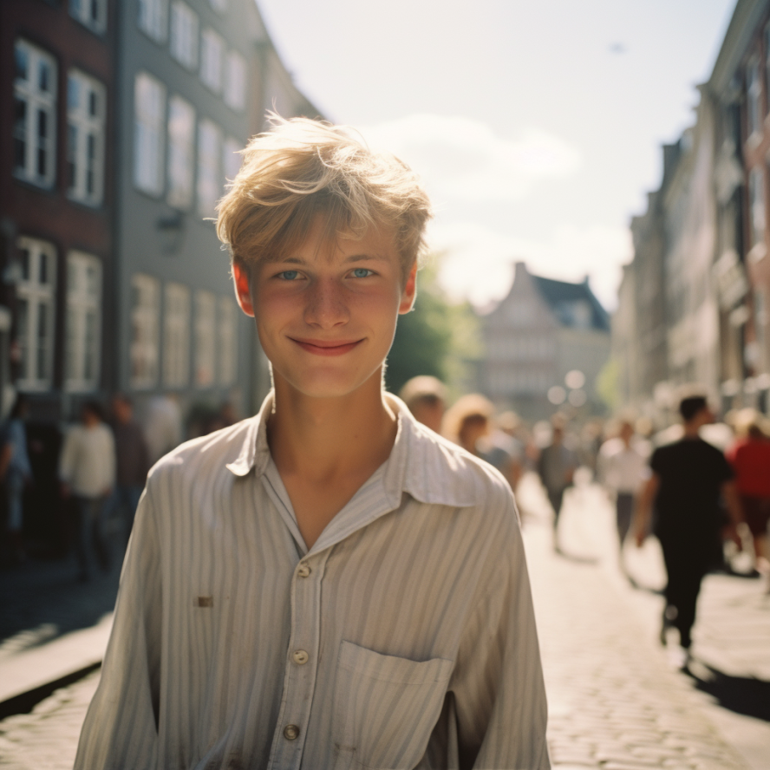
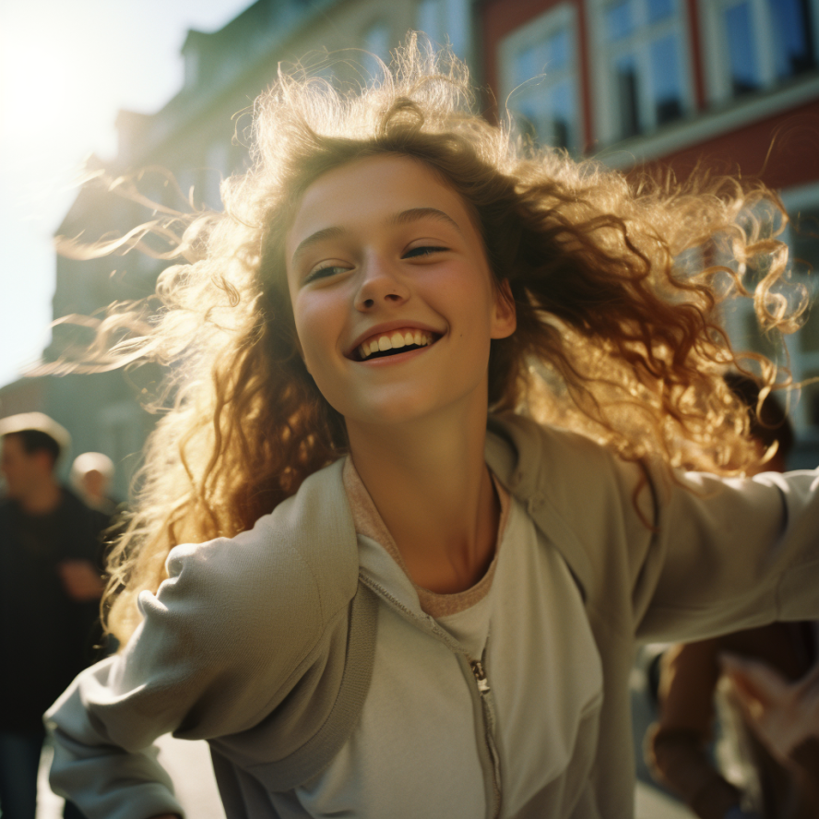
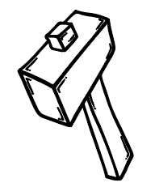
Den hverdagslige og
den redigerede teenager
Undersøg hvilke ‘beskrivende stikord’, som giver et mere hverdagsligt, uredigeret og autentisk billede af hvordan en teenager på jeres alder ser ud og et billede som er mere opsat, stiliseret og redigeret?
Hvordan ser den perfekt redigerede teenager ud? Og hvordan ser den hverdagslige teenager ud?
I skal bruge Padlet/Skoletube
Brug evt. ”beskrivende stikord” som stillads til elevernes prompts.
Padlet:
Upshot of a dancing Danish teen in mid-morning, 35mm anamorphic analog quality, Voyeuristic shot

Slide 32
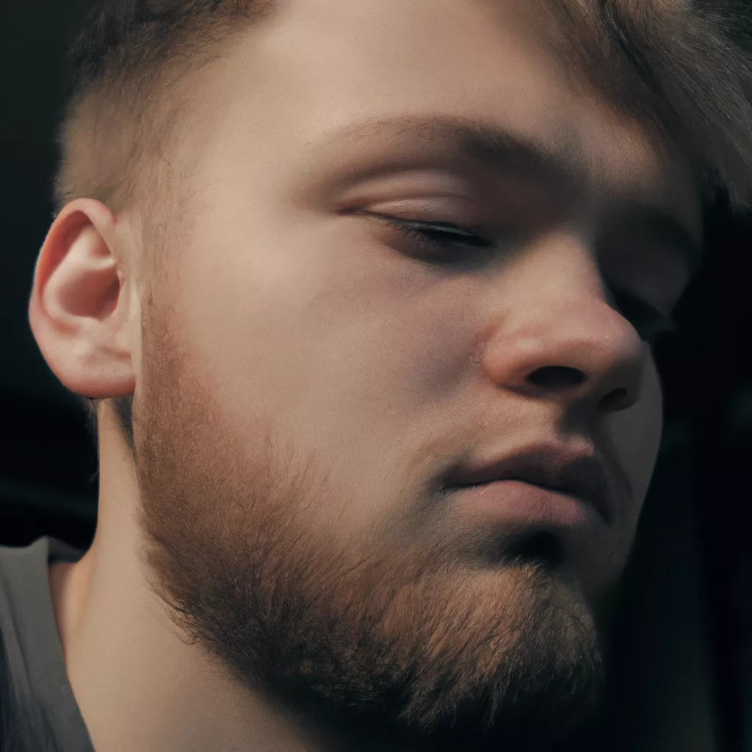
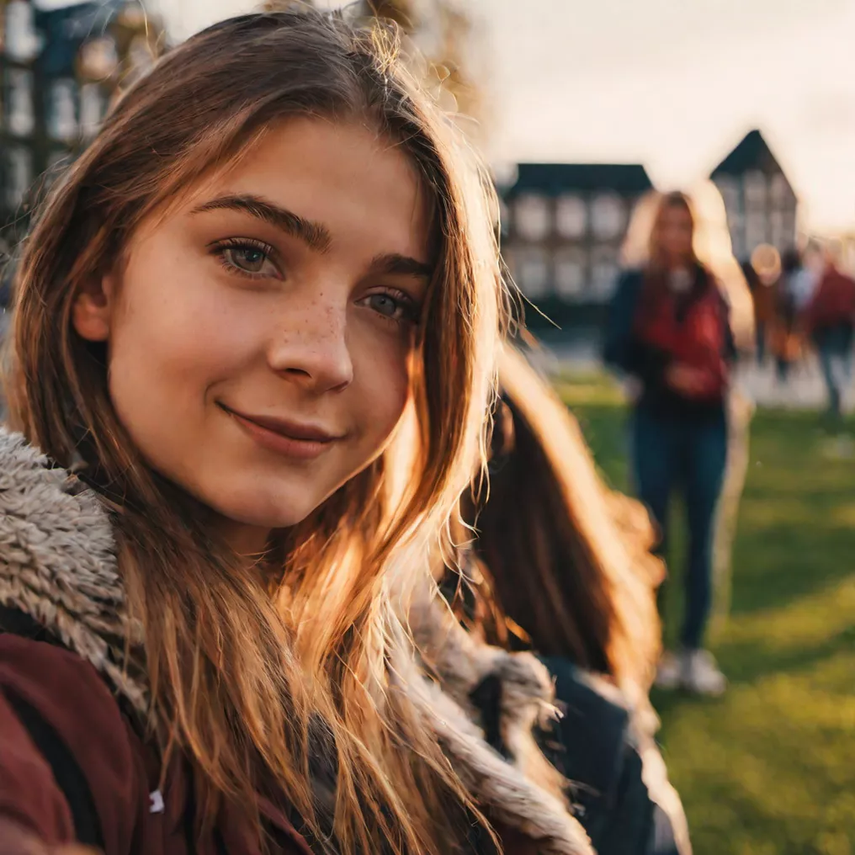
Padlet:
Upshot of A moody Danish teen in mid-morning, 35mm anamorphic analog quality, Voyeuristic shot
Padlet:
Selfie of Danish teen girl in Schoolyard with friends in background, 50mm Photograph with no added light. Mid-evening

Slide 33
Hvilke stikord kan bruges til at skabe ”redigerede” og ”uredigerede teenagers”
Brug humør-, stemnings- og farve-stikord til motivbeskrivelsen
Friendliness/Desolation Venlighed/ødelæggelse | Innocence/Materialism Uskyld/Materialistisk lyserød
Optimism/Illness Optimisme/sygdom | Luxury/Deception Luksus/Bedrag lilla
Freshness/sadness Friskhed/sorg | Growth/envy ”Growth”/misundelse grøn
Calm/dull Ro/kedelig | Power/Hopelessness Magt/håbløshed sort
Renhed/isolation Purity/Isolation | Passion/rage Lidenskab/vrede (rød)
Brug stikord der beskriver handlingen i billedet
Dancing/Danser (ekstatisk) | Sleeping/Sover (længe)
Talking/Taler (højt) | Eating/Spiser
Writing/Skriver | Playing/Spiller
Singing/Synger | Walking/Går
Doing the dishes/Tager opvasken | Texting/SMSer
Daydreaming/Dagdrømmer | Looking at X/Kigger på X
Looking through X/Kigger igennem X | Calculating/Regner
Doing sport x/Dyrke sport X | Showing of/Viser sig frem
Filmisk sprog (find uddybende forklaringer)
Her.

Slide 34
Prøv flere stikord og se, hvad det gør ved billedet
KAMERAETS VINKLING | LYSET | LYSET
Peg kameraet mod personen med en bestemt vinkling og indramning af personen | Brug lyssætningen til at bestemme, hvordan lyset fremmaler personen og scenen samt lysets retning. | Skru op og ned for lysintensiteten ved at inkludere bestemte lyskilder
Single shot/enkelt skud Two shot/to-skud Three shot/tre-skud Extreme close-up/ekstremt nærbillede POV view/POV-skud Worm’s eye view/frøperspektiv Upshot of X/ Dutch angle/hollandsk vinkelskud High angle/Høj vinkel Overhead shot/fugleperspektiv Eye level shot/skud I øjenhøjde Close-up of X/nærbillede Voyeuristic shot/voyeuristisk skud Wide angle/vidvinkel Panoramic view of X/panoramisk Selfie/selfie | Hard light/Hårdt lys (fx som sidelys) Soft light/Blødt lys Diffuse light/Diffust lys Specular light/Spekulært lys Key light/Frontbelysning Back light/Modlys Bottom light/Lys nedefra Top light/Lys oppefra | Candlelight/stearinlys skær fluorescent light/lysstofrørs belysning Mid-morning/morgenlys Mid-afternoon/eftermiddagslys Sunset/solnedgang Heavily overcast/overskyet Night-light/aftenlys
”Du kan også bestemme hvor lyset kommer fra og forstærke det eller give det en bestemt styrke eller farve”.
”Du kan både bruge naturligt og kunstigt lys. Lyskilden vil både være afgørende for lysintensiteten og hele stemningen i billedet.

Slide 35
Spørgsmål til farver og handlinger i KI
Kan man lave naturligt udseende danske teenagere med Padlet?
Hvornår ligner det en naturlig hverdagshandling, og hvornår virker det opsat og/eller redigeret?

Slide 36

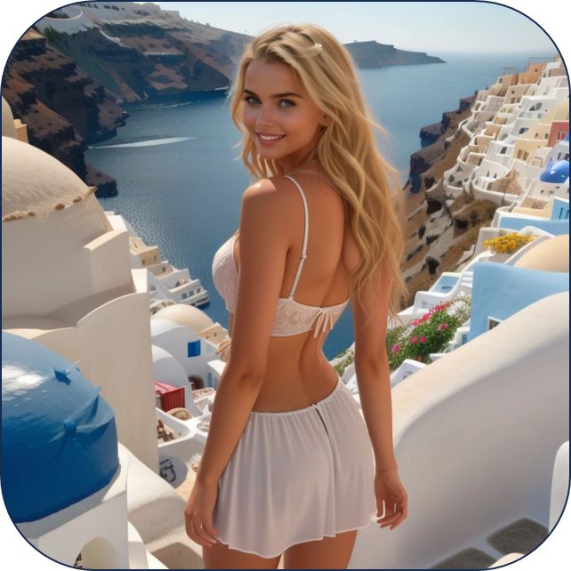
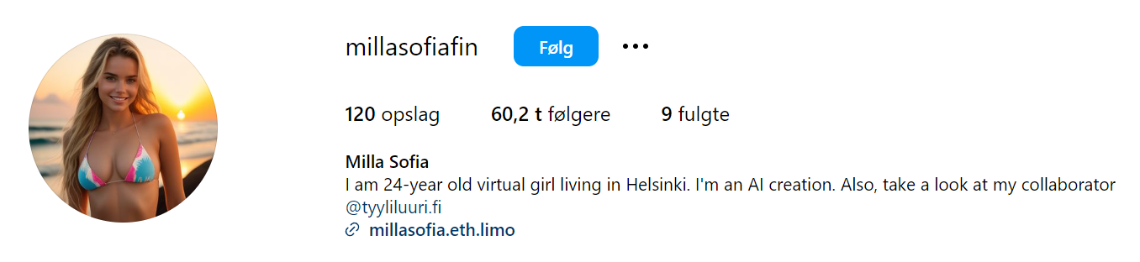
Perspektivering:
Hvordan ”fiktionen om” allerede skaber verdener og fortællinger
Aimillasofia lever et poleret Instagramliv. Hun er dog ikke et virkeligt menneske, men skabt med KI. Link til profil her.
I filmen Catfish udgiver en person sig for at være en attraktiv kvinde med et aktivt ungdomsliv. Men hvem er personen egentlig bag? Og hvad er motivationen for at skabe et opdigtet liv i billeder?
Filmen Catfish (dokumentar 2010) ligger tilgængelig på Filmstriben her.

